Slide 1
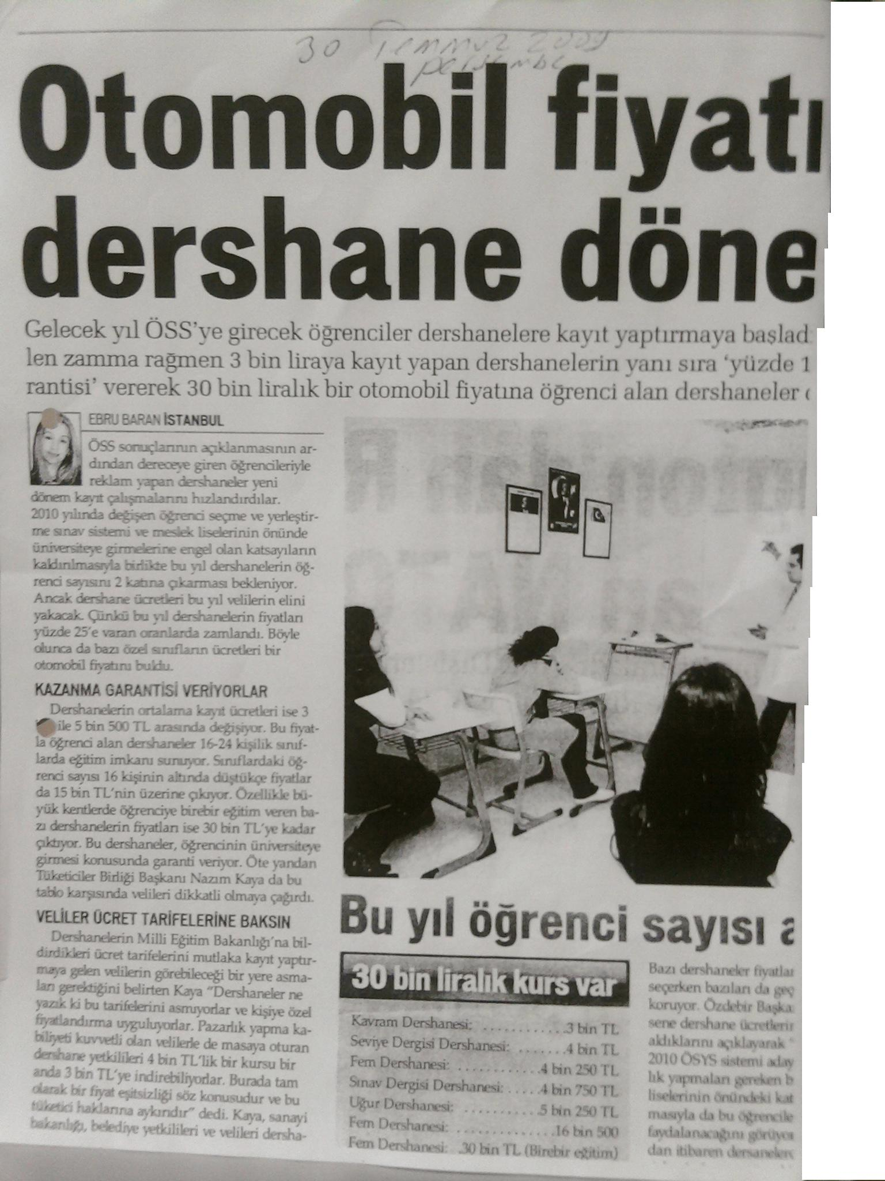
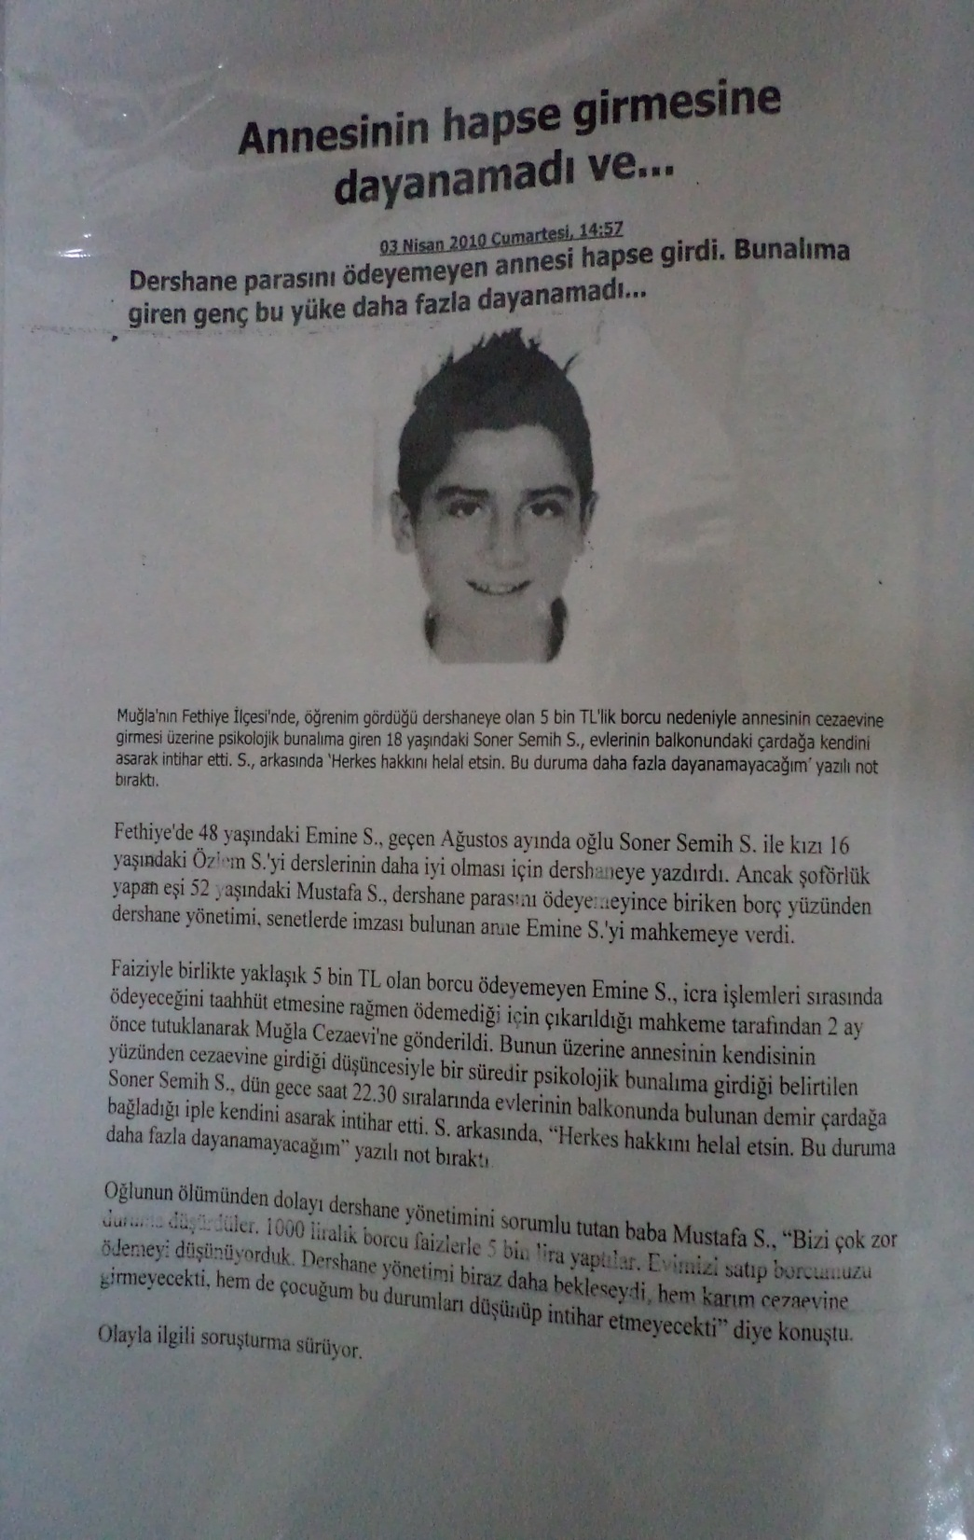
http://www.kadirkeskin.net

Slide 2
http://www.kadirkeskin.net

Slide 3
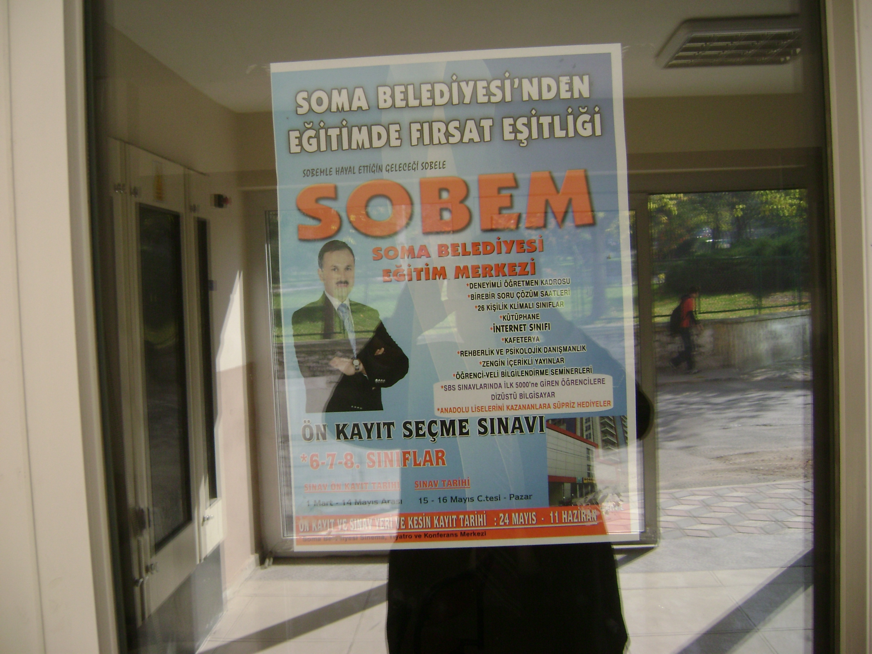
http://www.kadirkeskin.net

Slide 4
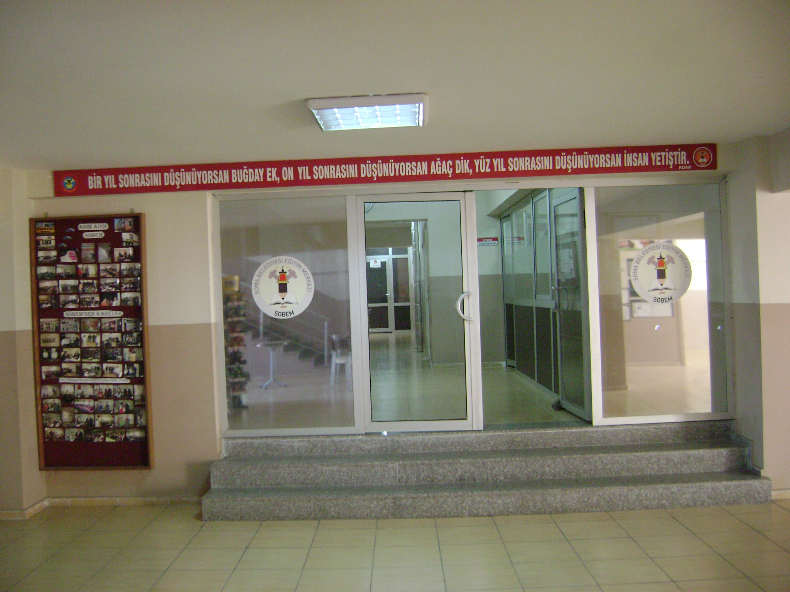
http://www.kadirkeskin.net

Slide 5
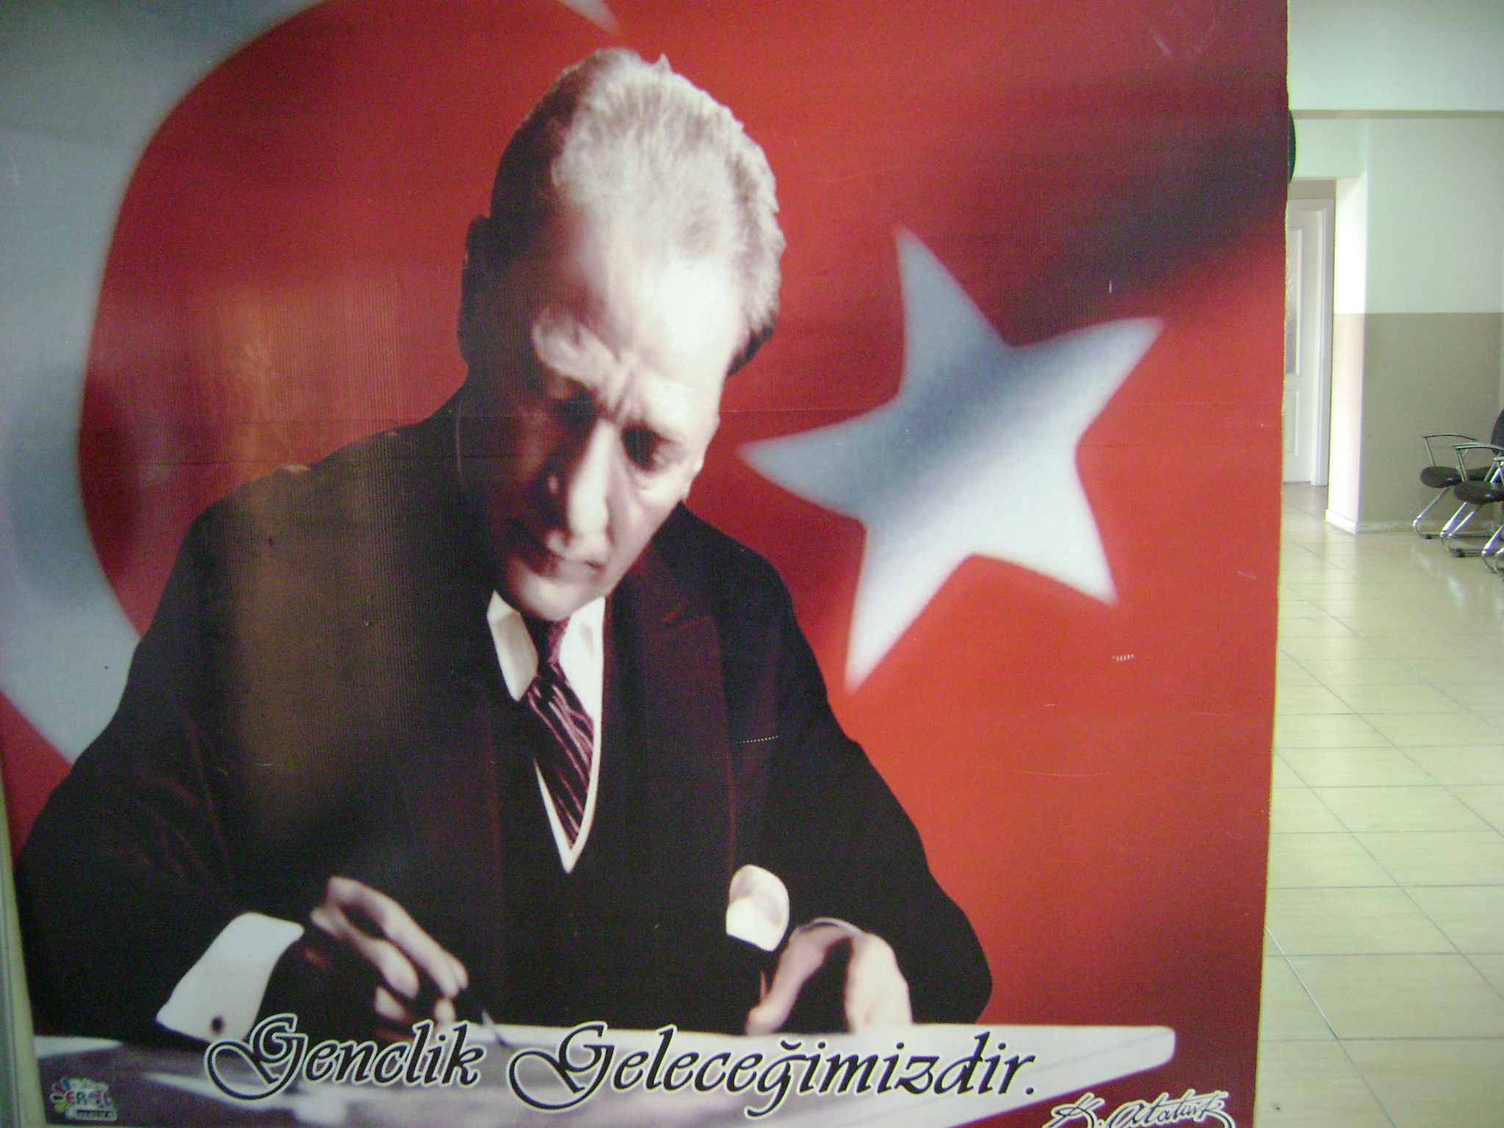
http://www.kadirkeskin.net

Slide 6
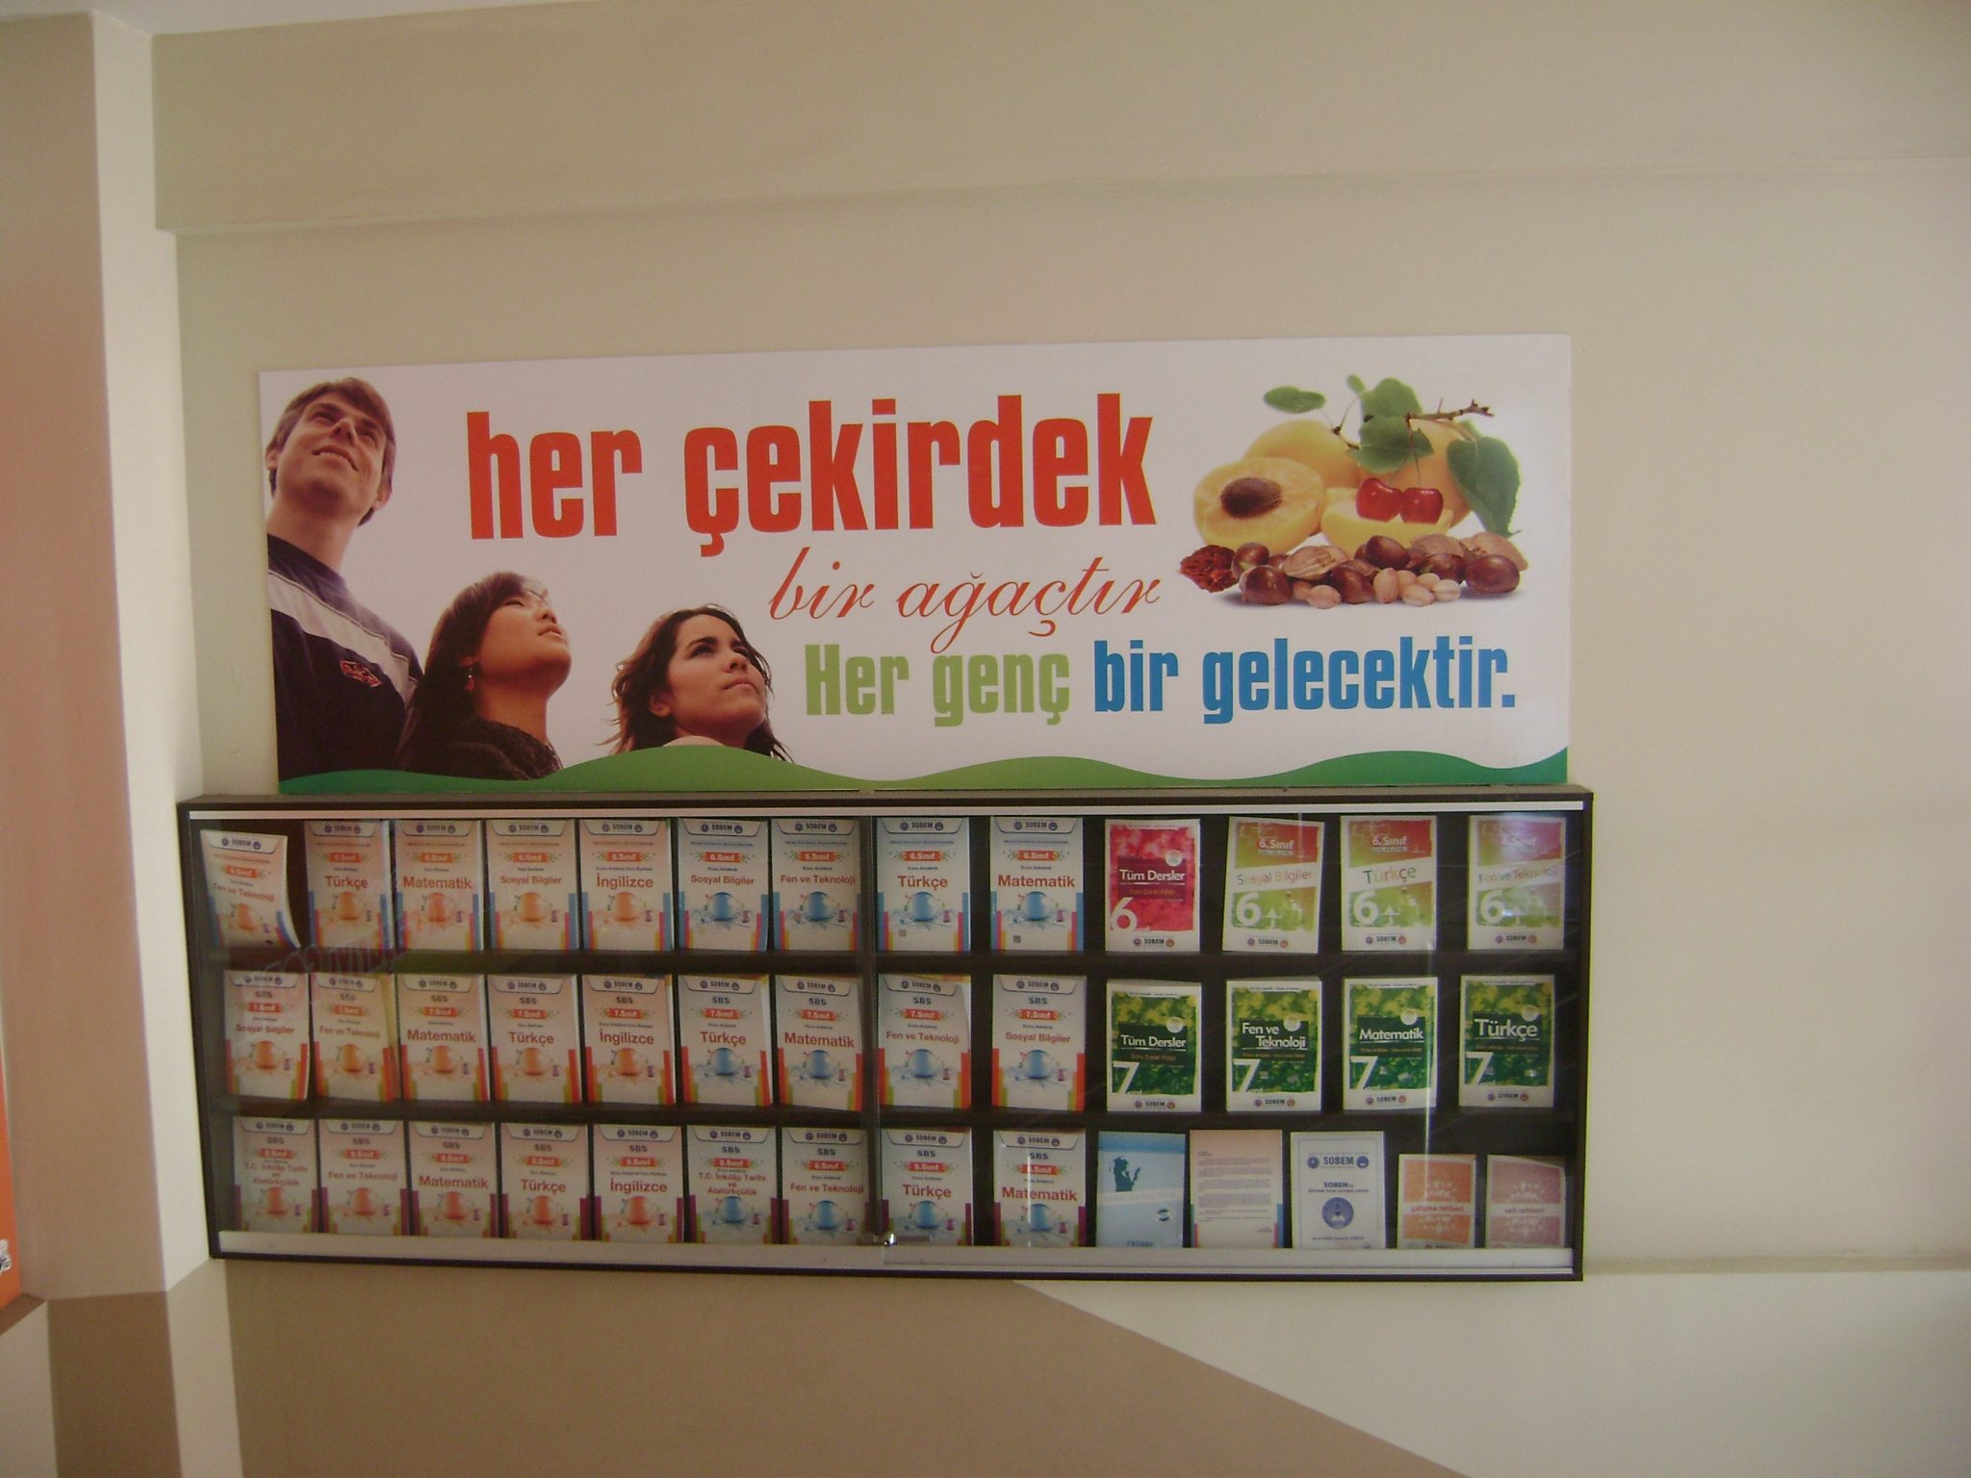
http://www.kadirkeskin.net

Slide 7
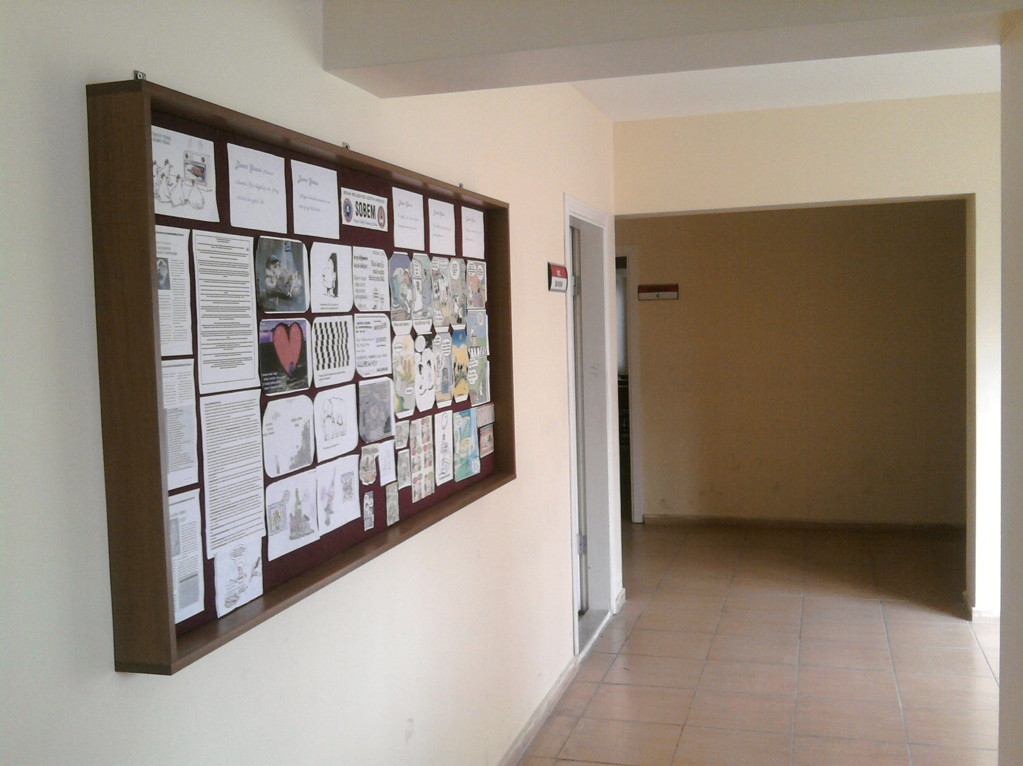
http://www.kadirkeskin.net

Slide 8
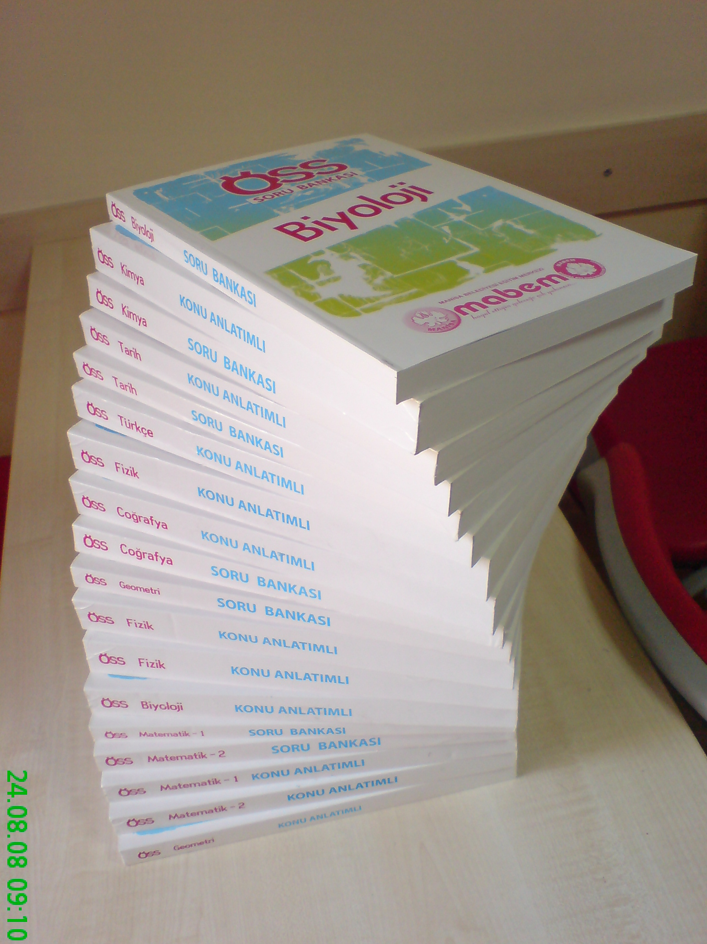
http://www.kadirkeskin.net

Slide 9
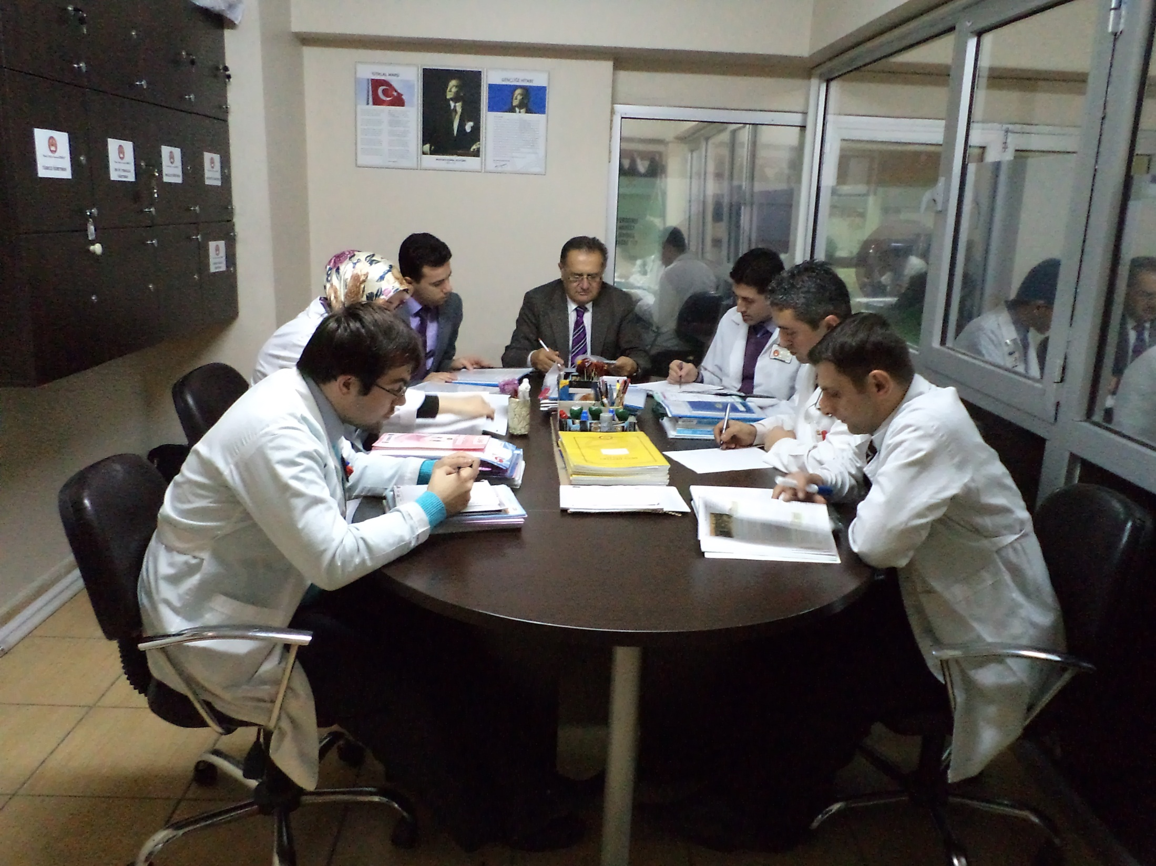
http://www.kadirkeskin.net

Slide 10
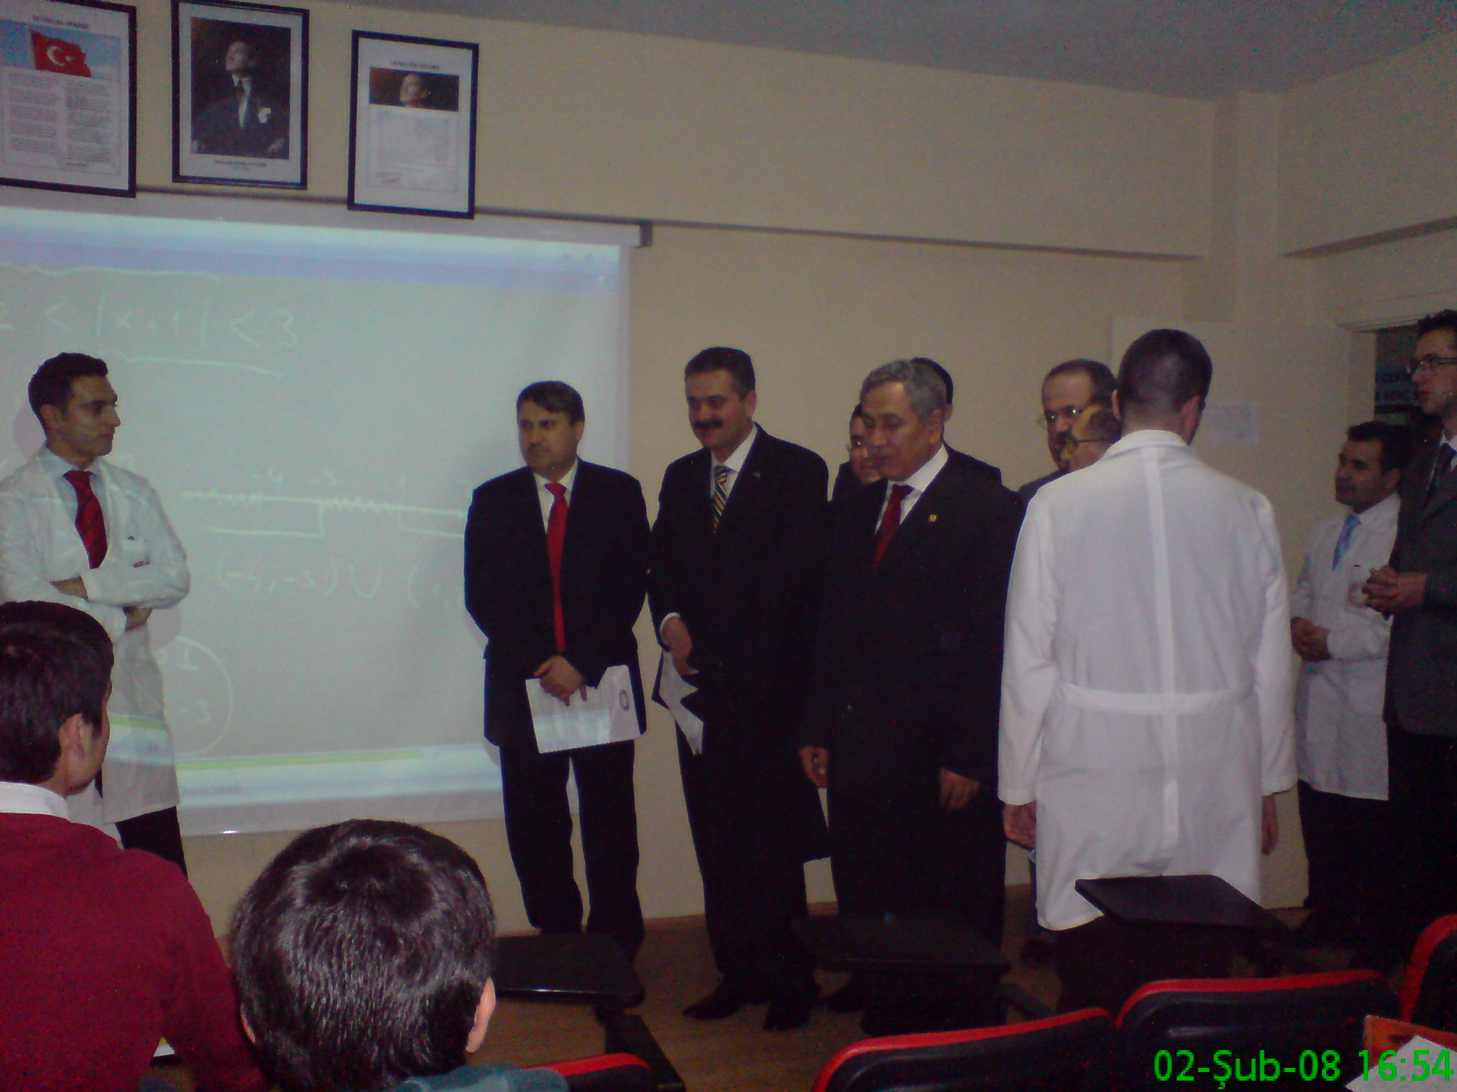

Slide 11
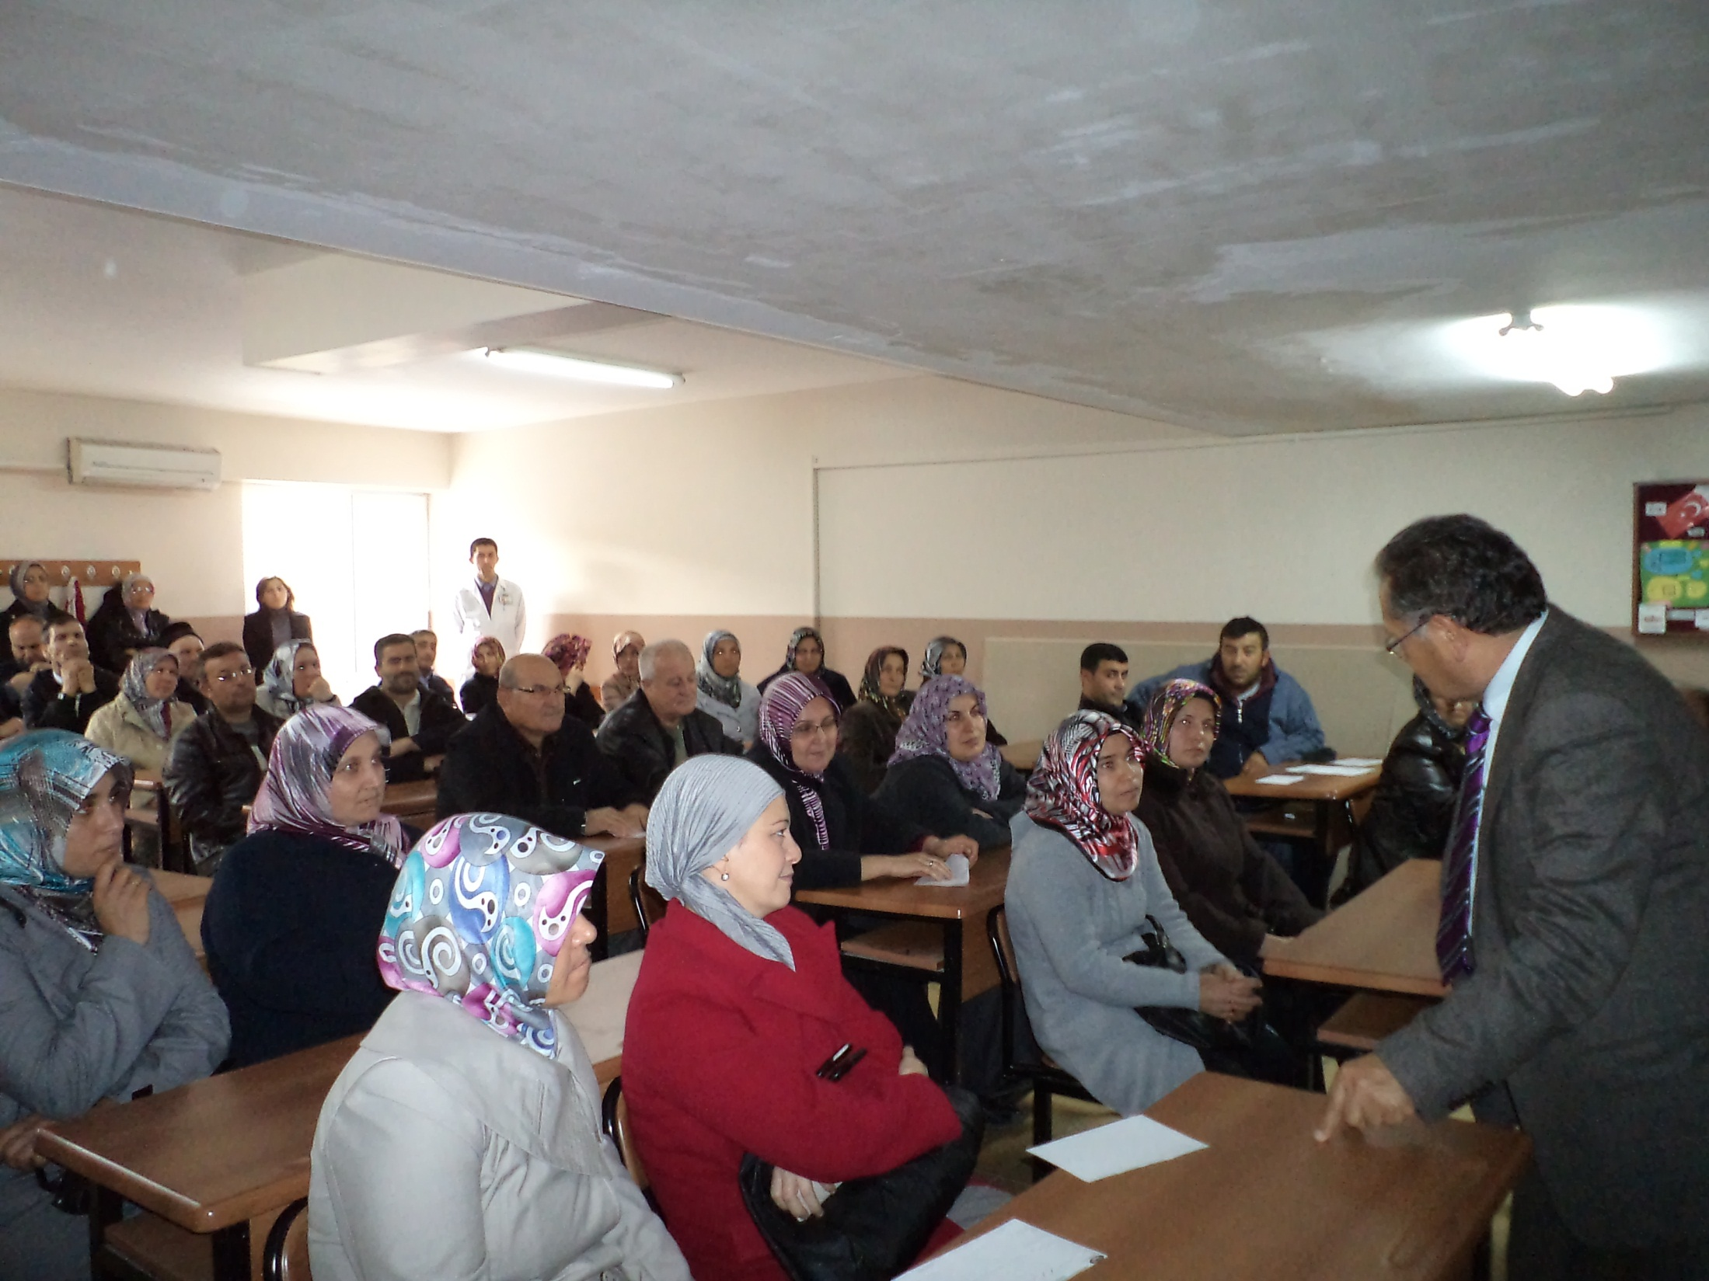
http://www.kadirkeskin.net

Slide 12
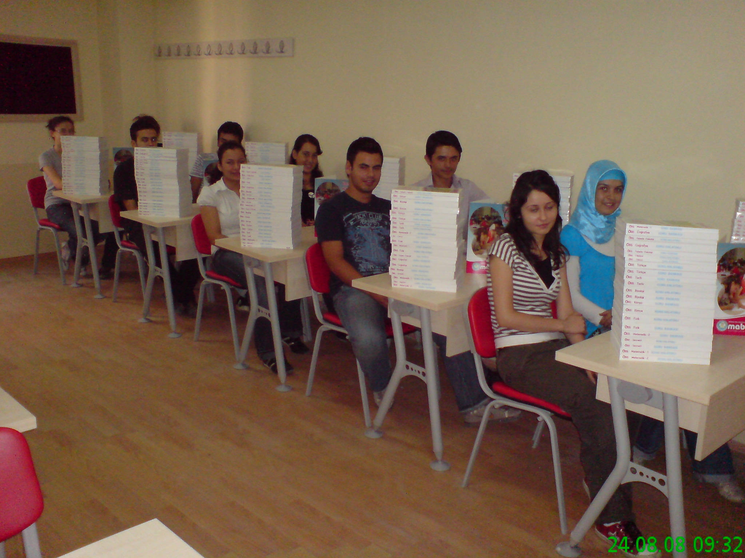
http://www.kadirkeskin.net

Slide 13
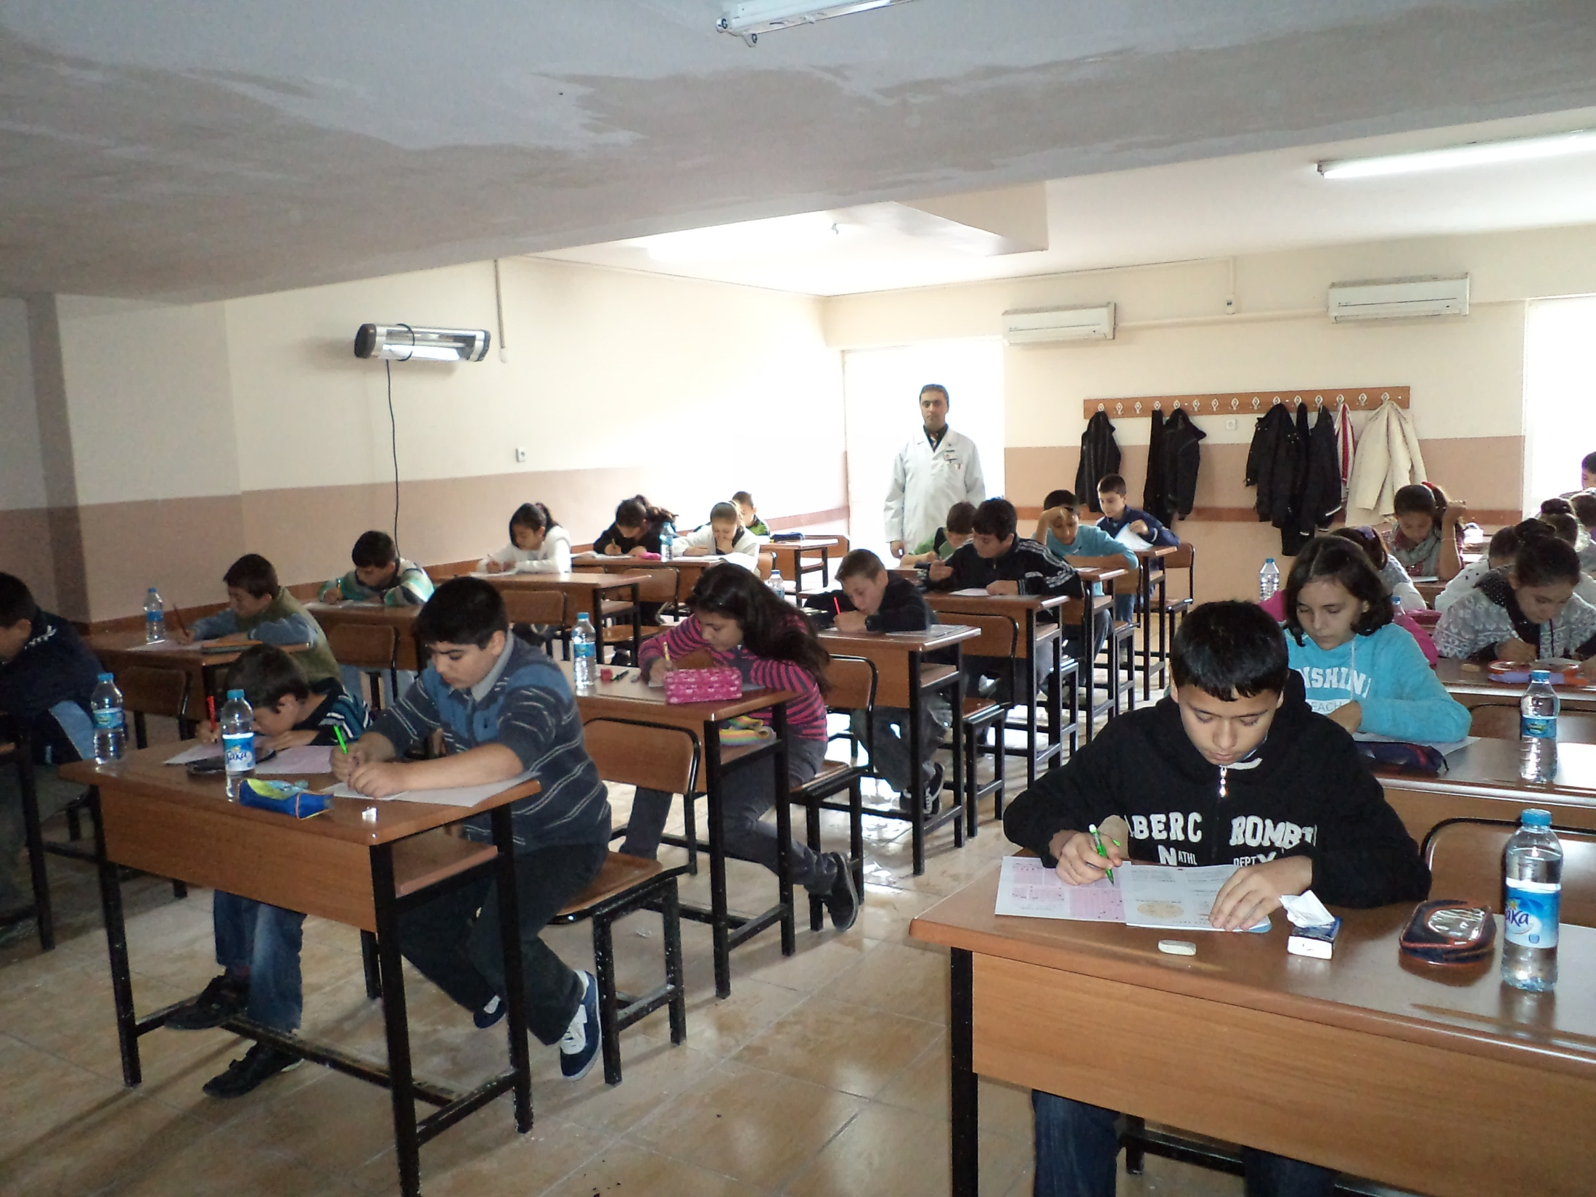
http://www.kadirkeskin.net

Slide 14
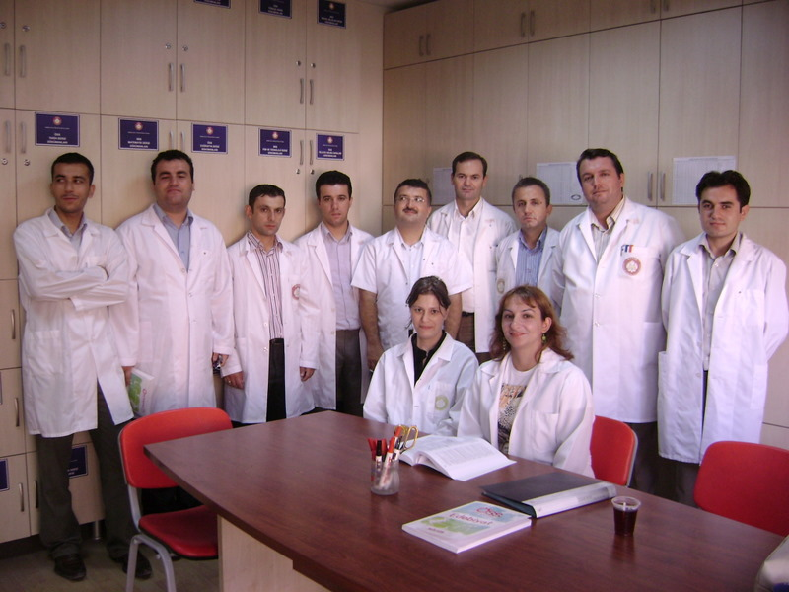
http://www.kadirkeskin.net

Slide 15
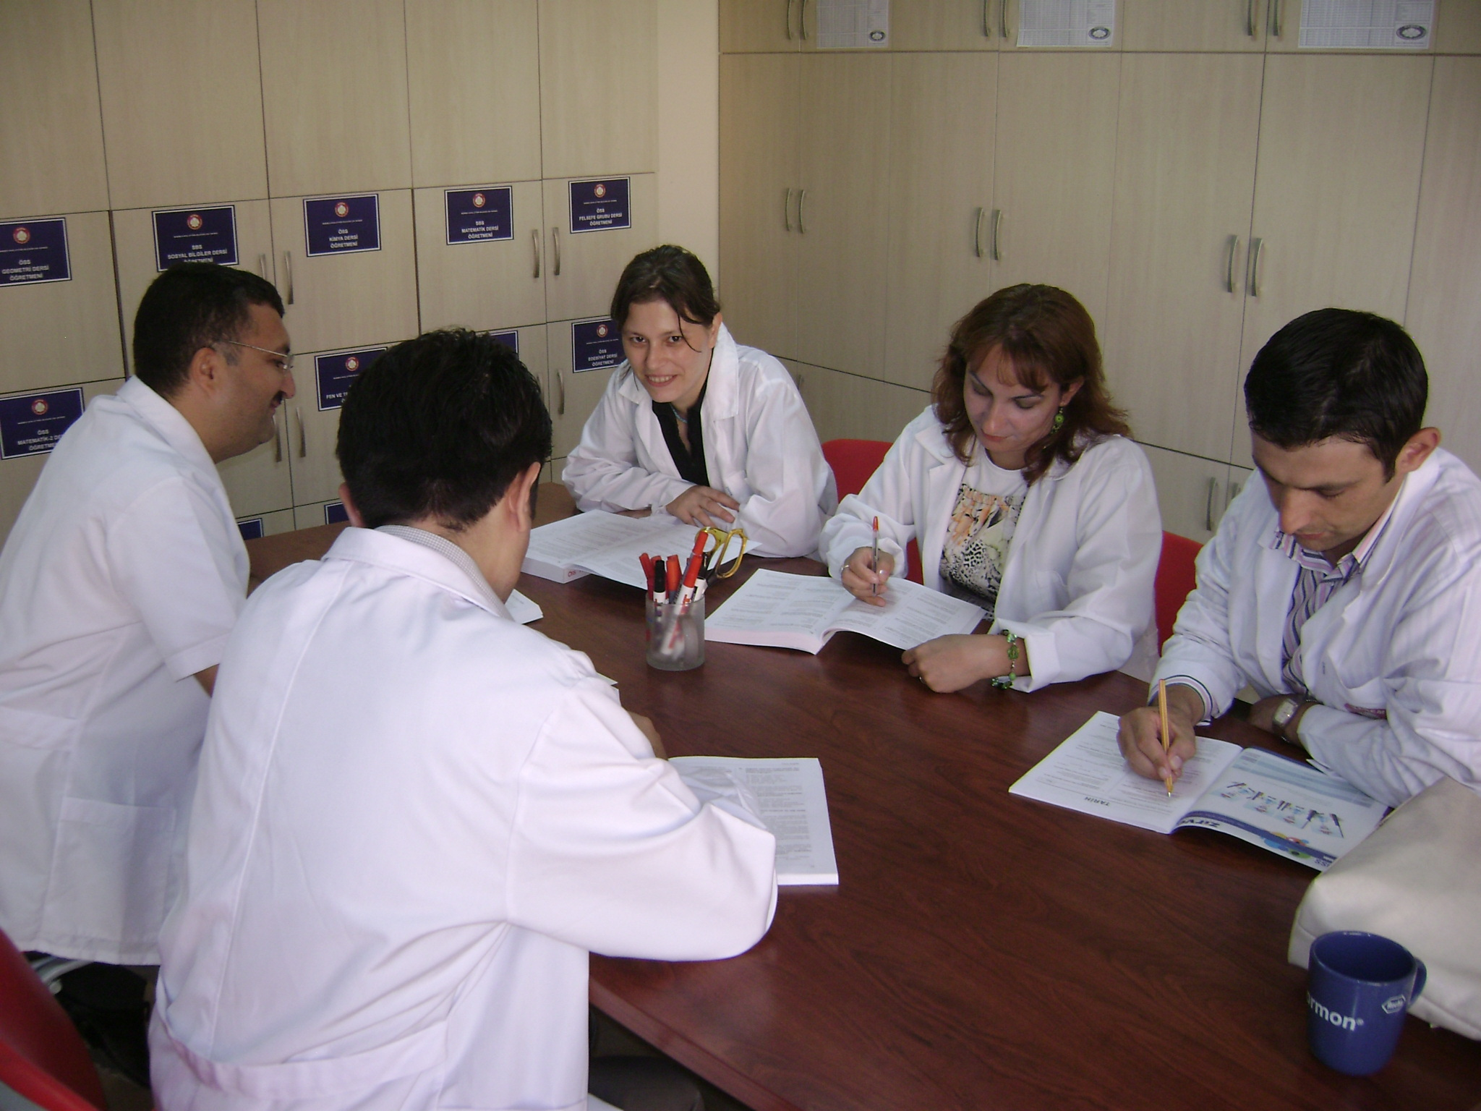
http://www.kadirkeskin.net

Slide 16
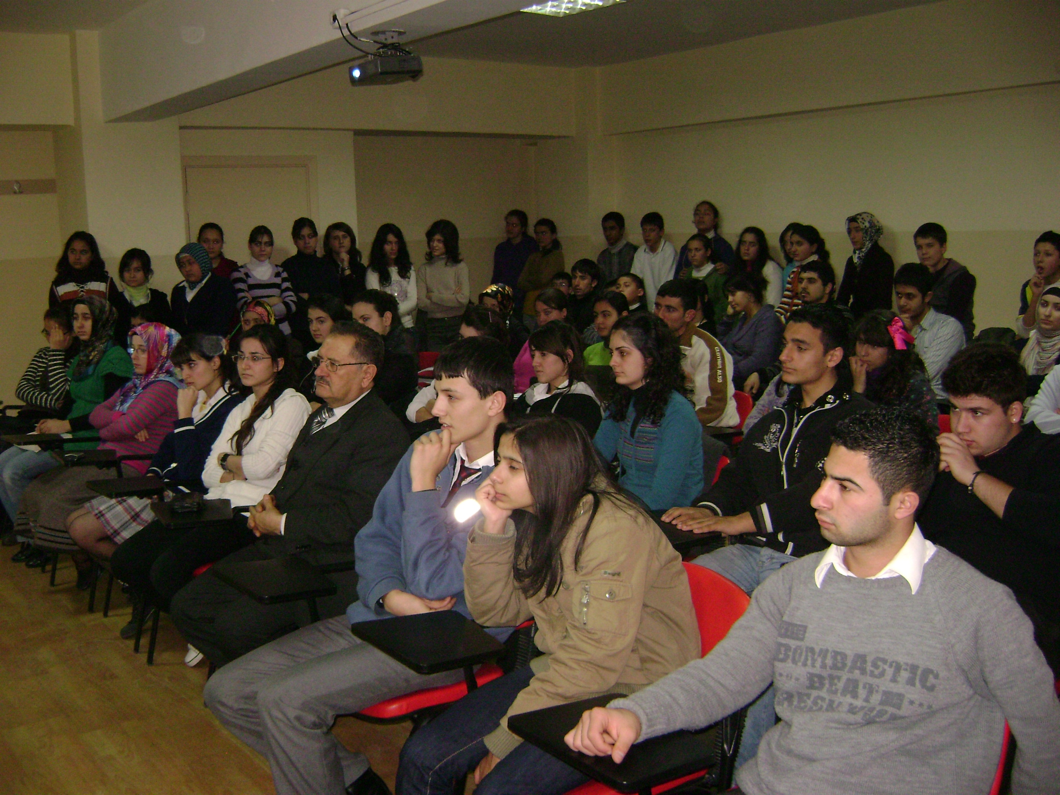
http://www.kadirkeskin.net

Slide 17
http://www.kadirkeskin.net

Slide 18
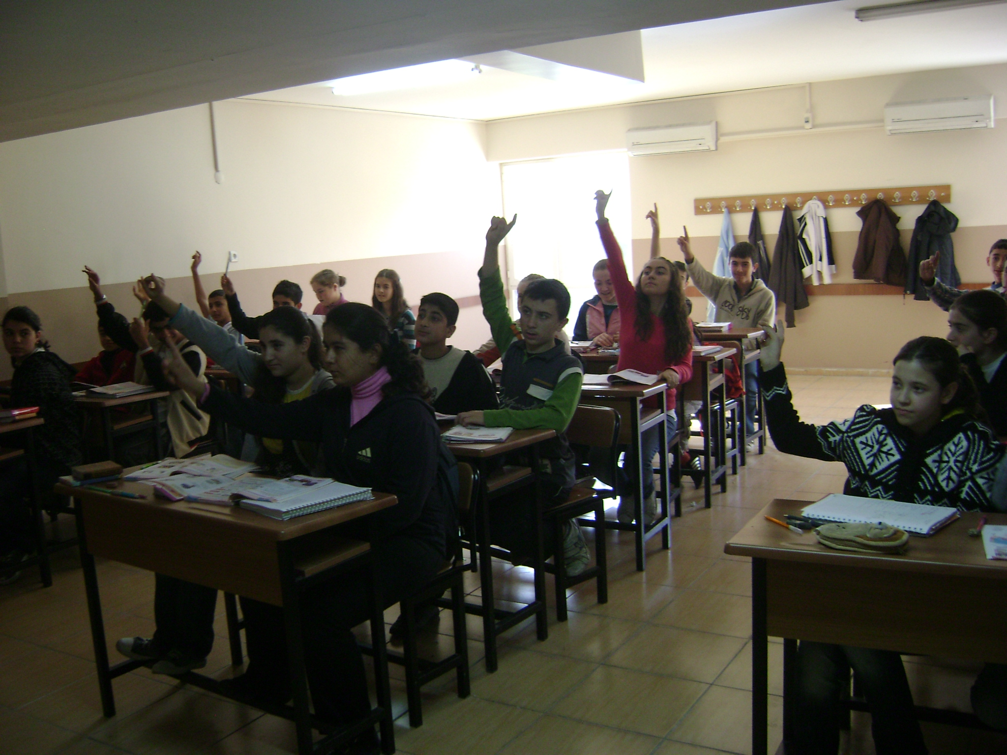
http://www.kadirkeskin.net

Slide 19
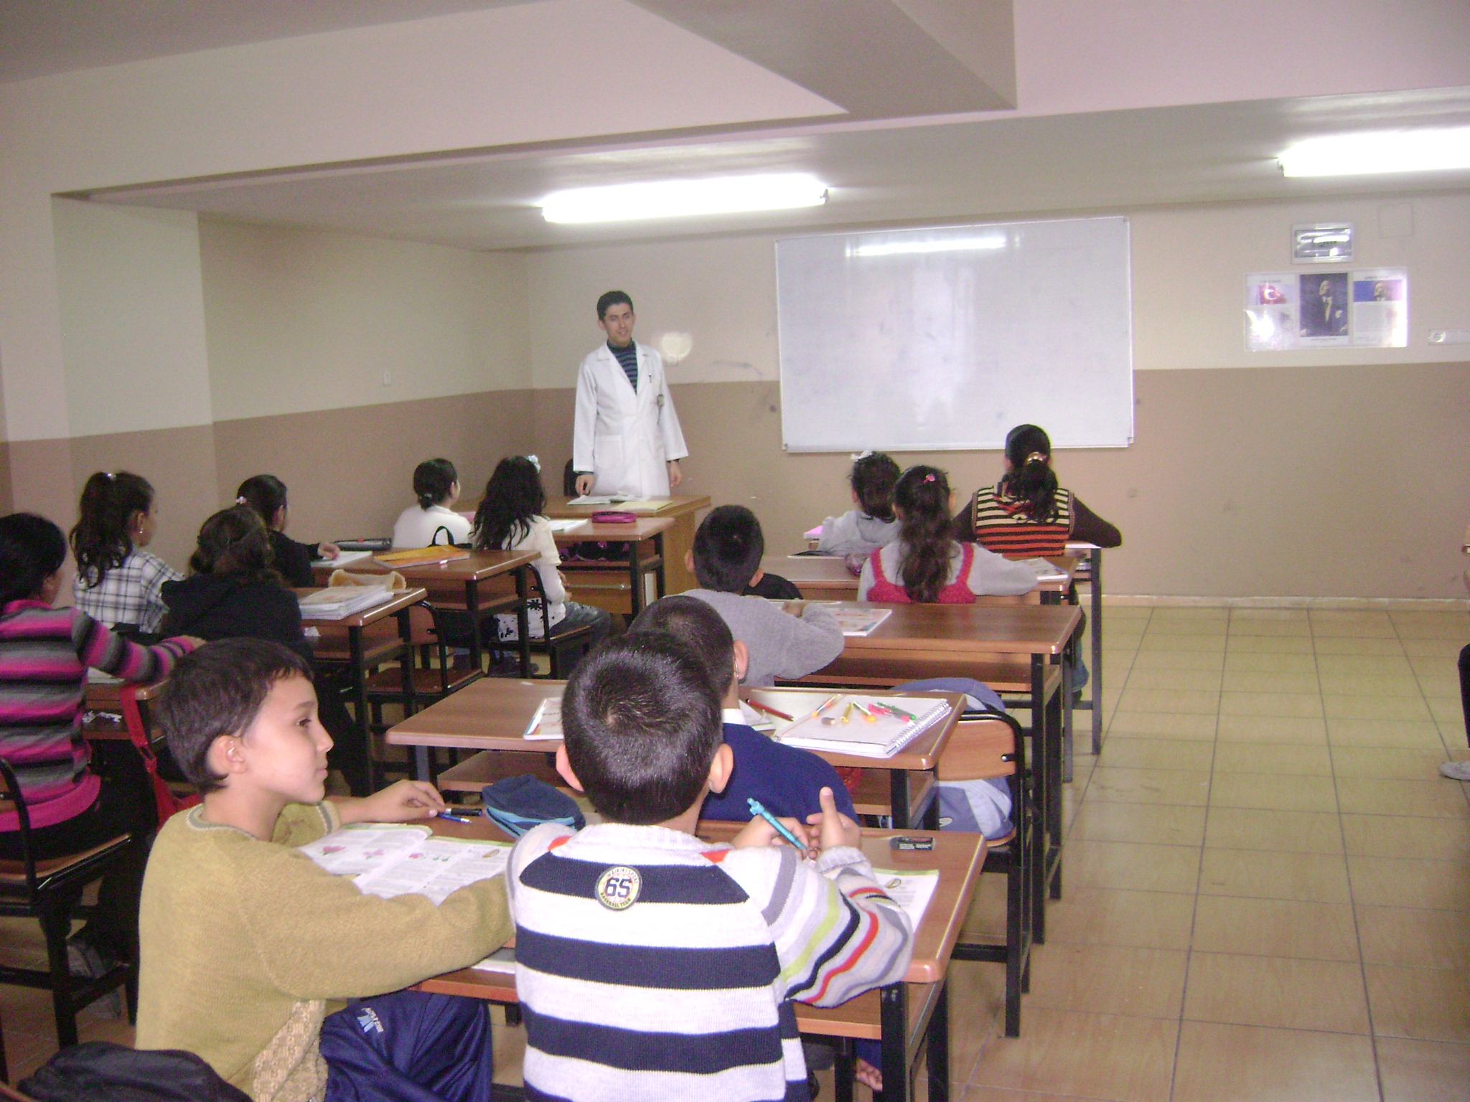
http://www.kadirkeskin.net

Slide 20
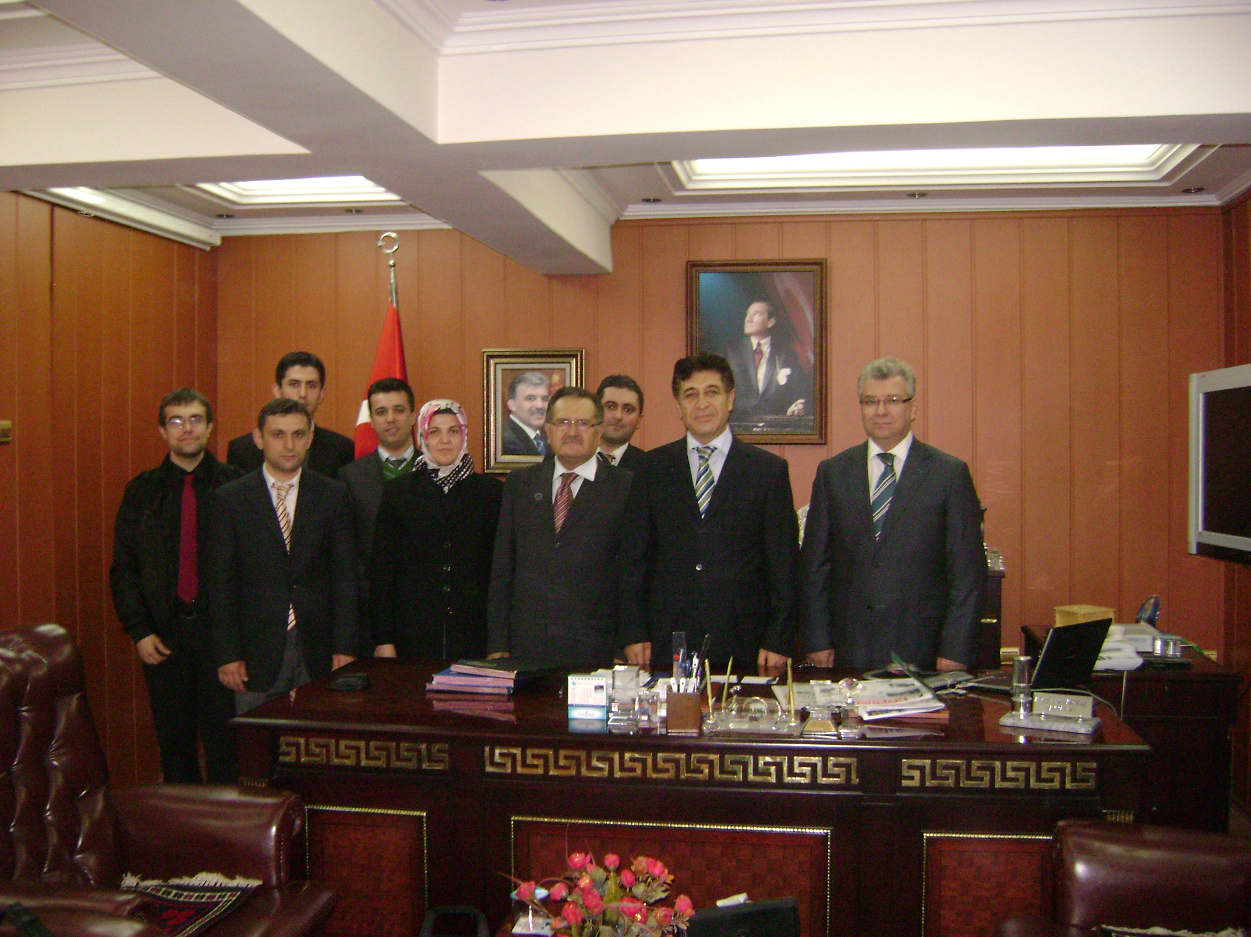
http://www.kadirkeskin.net

Slide 21
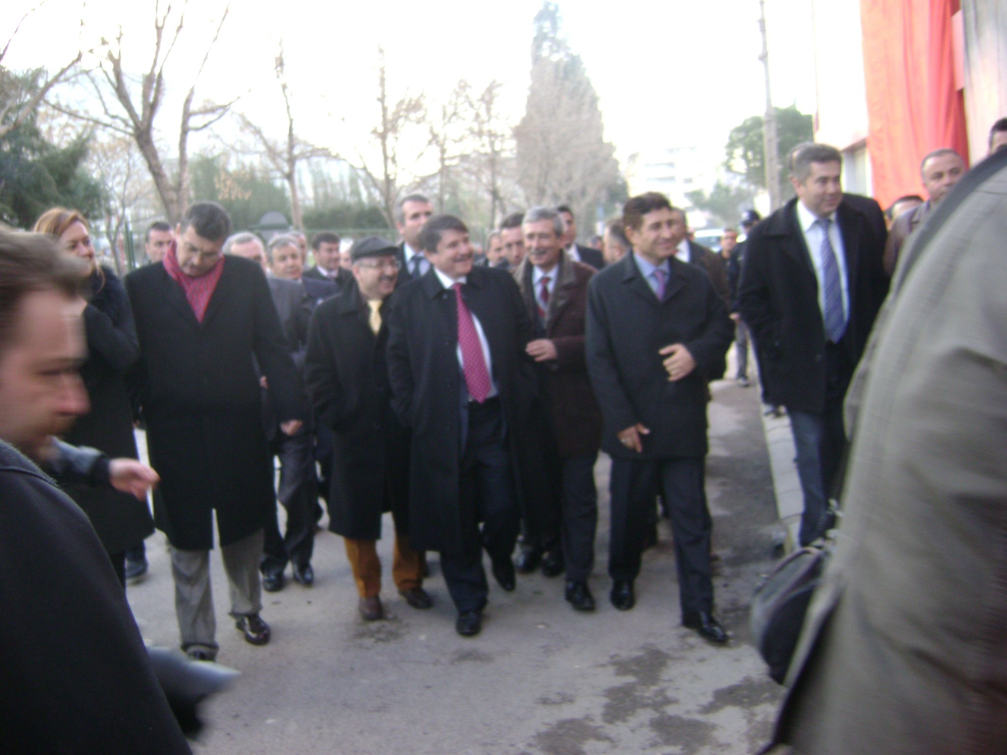
http://www.kadirkeskin.net

Slide 22
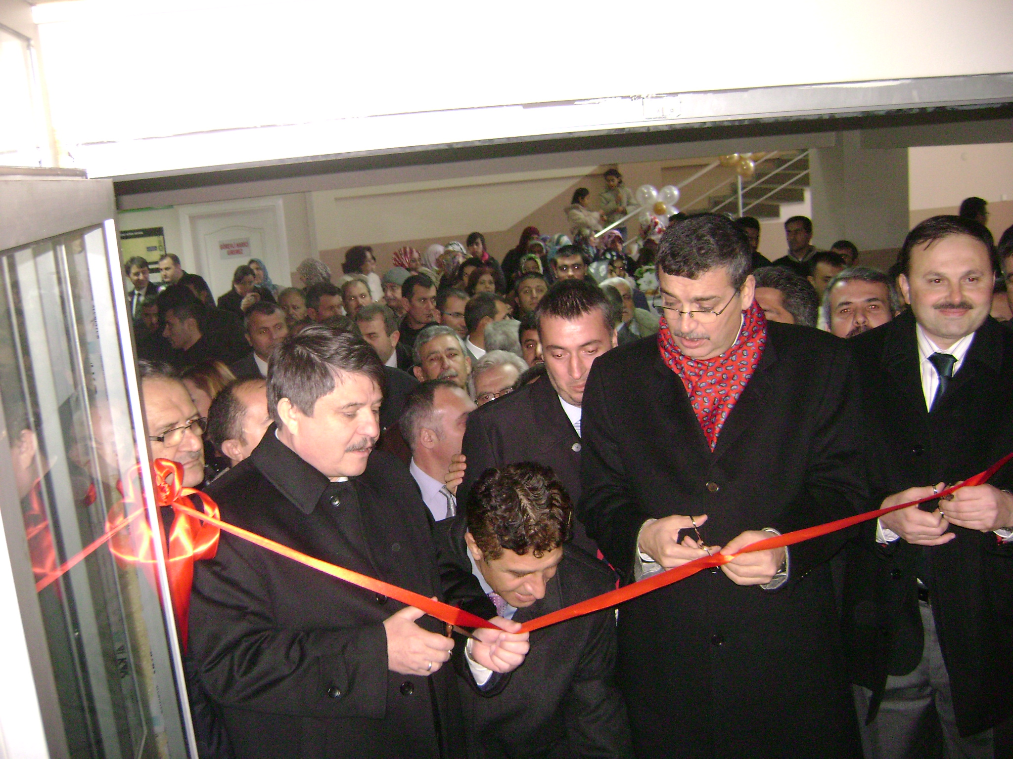
http://www.kadirkeskin.net

Slide 23
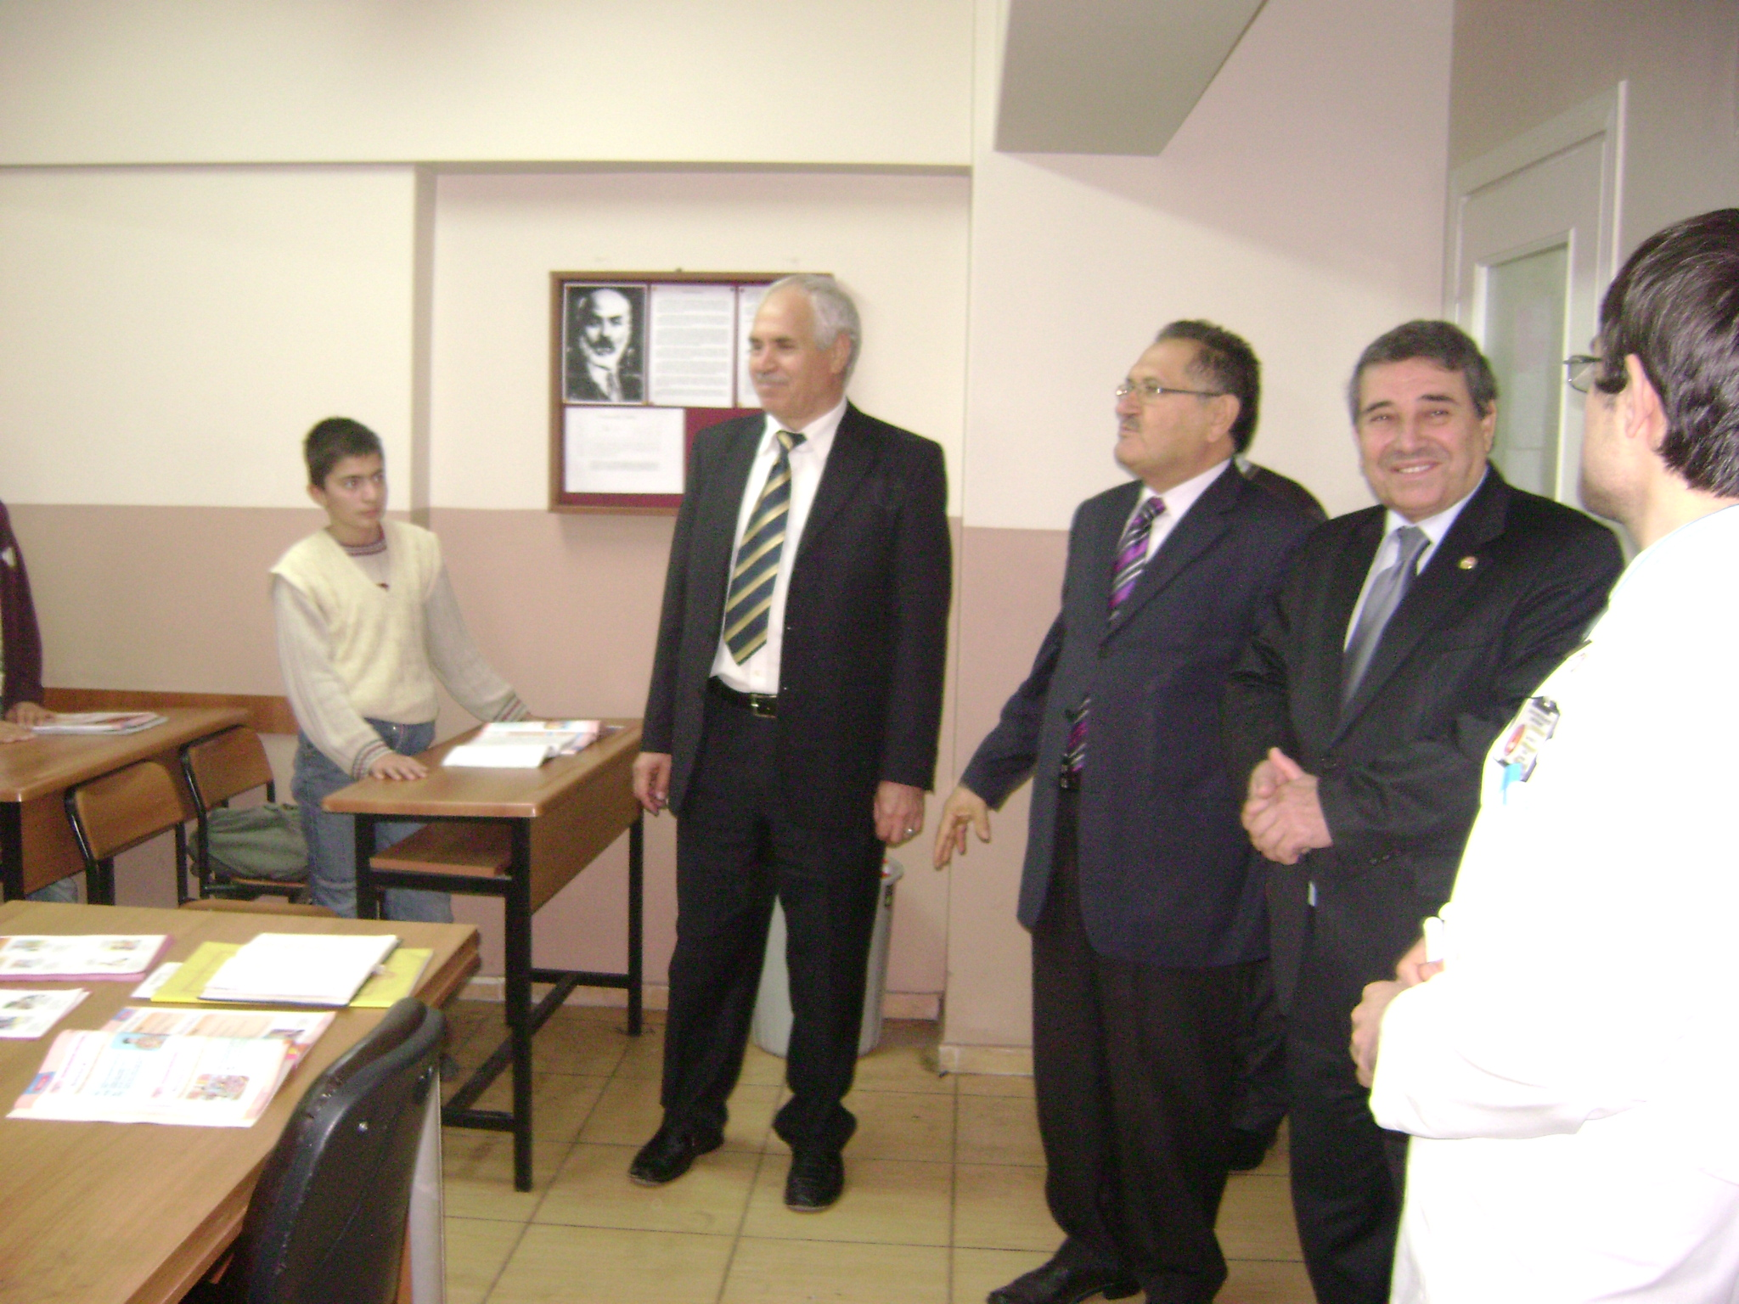
http://www.kadirkeskin.net

Slide 24
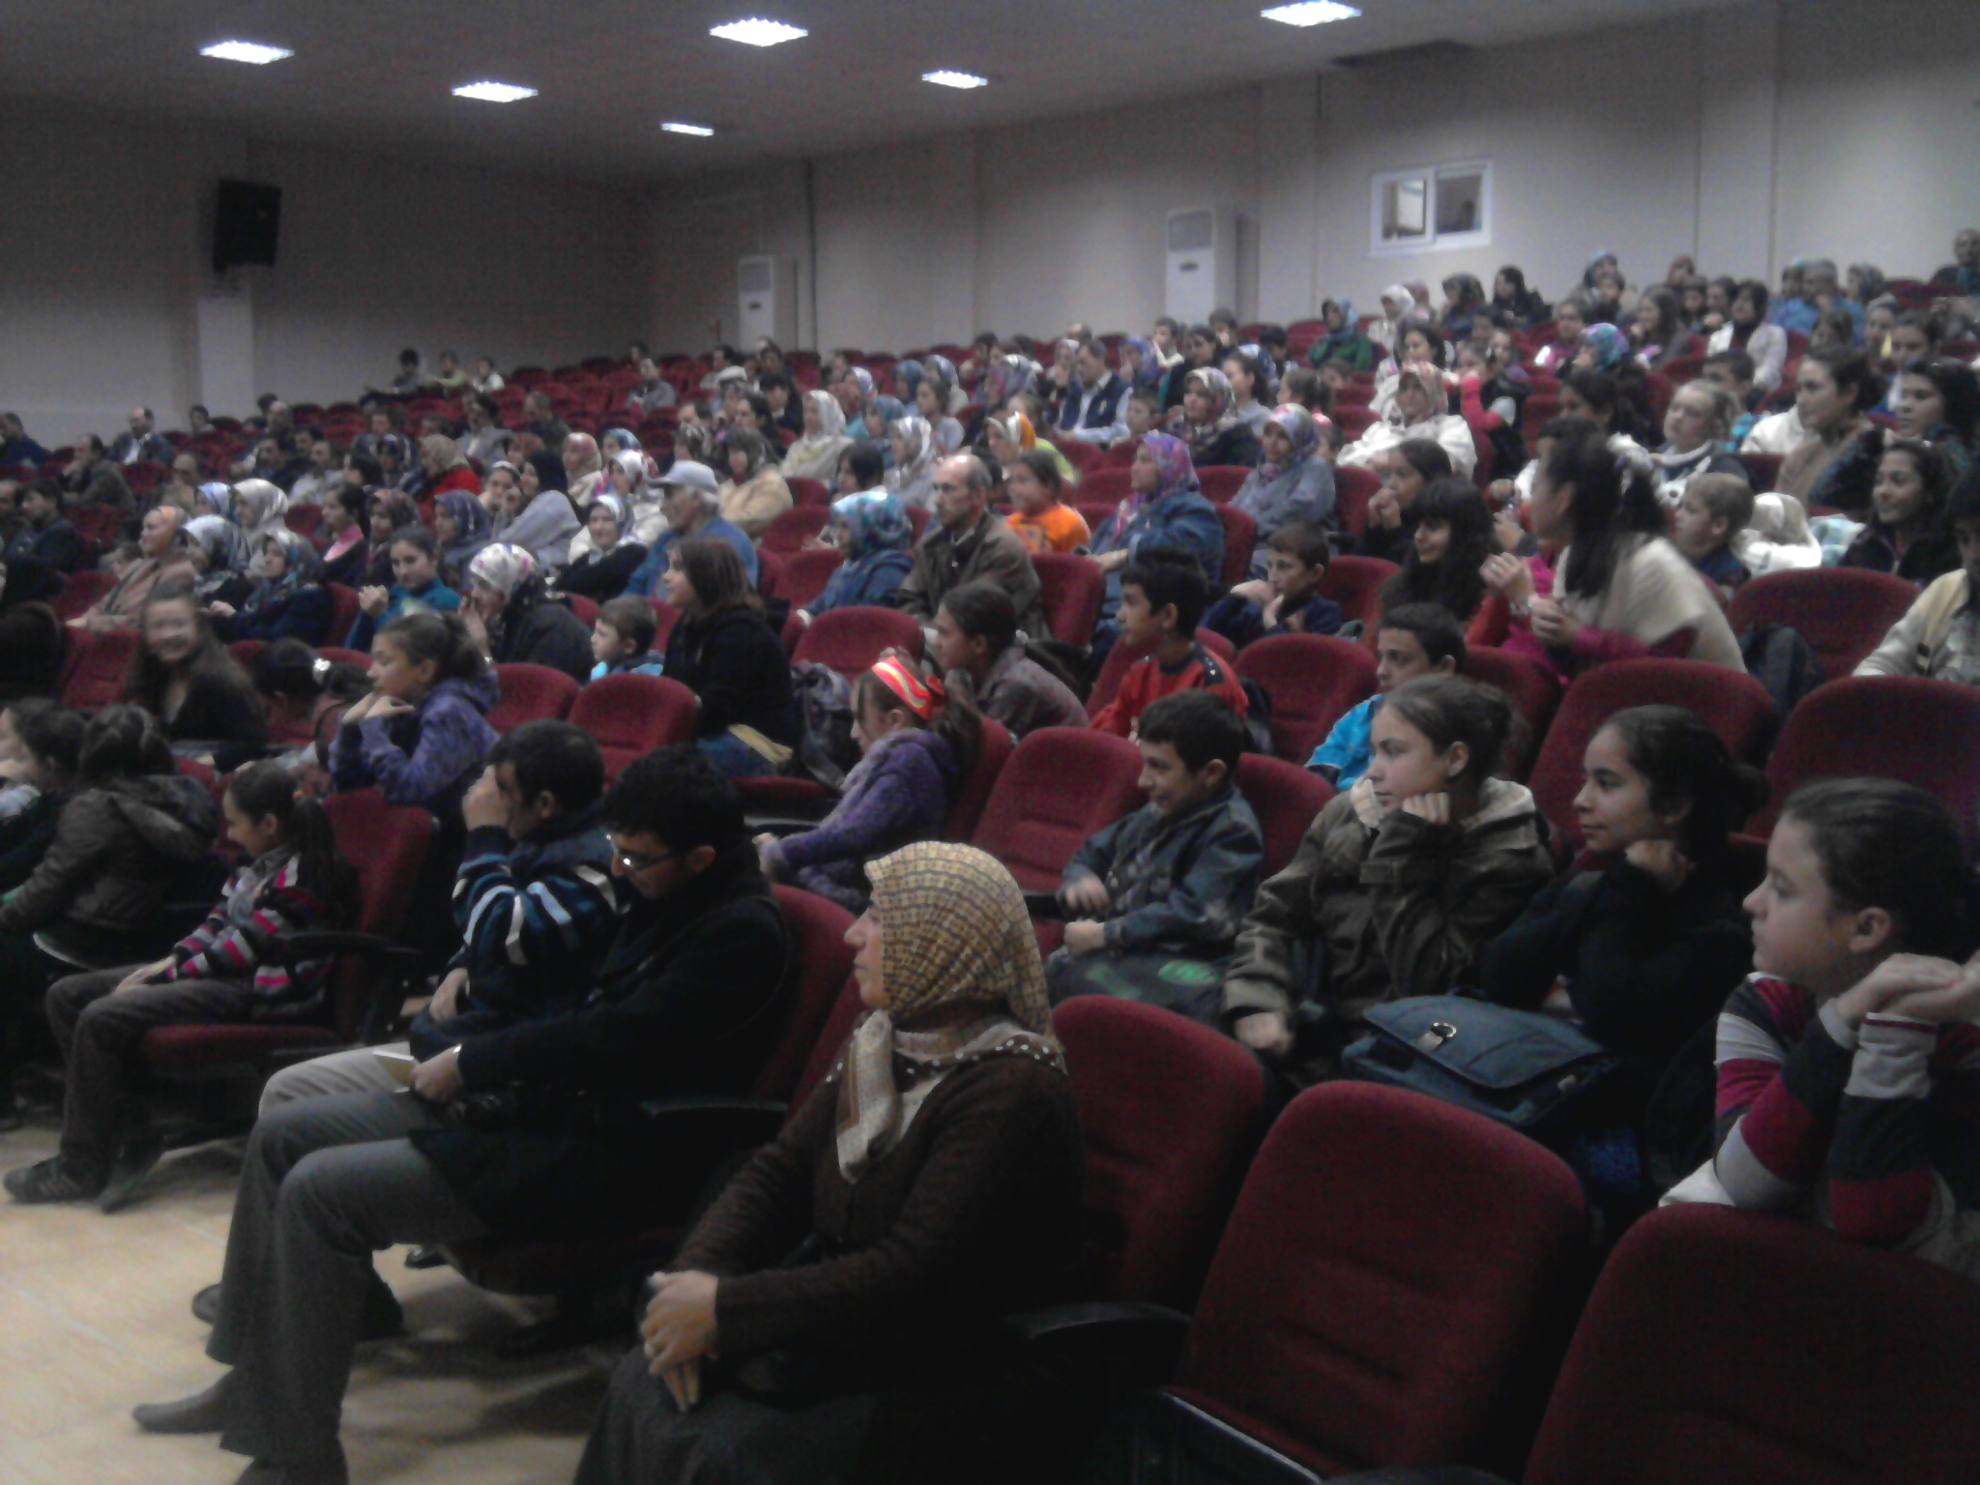
http://www.kadirkeskin.net

Slide 25
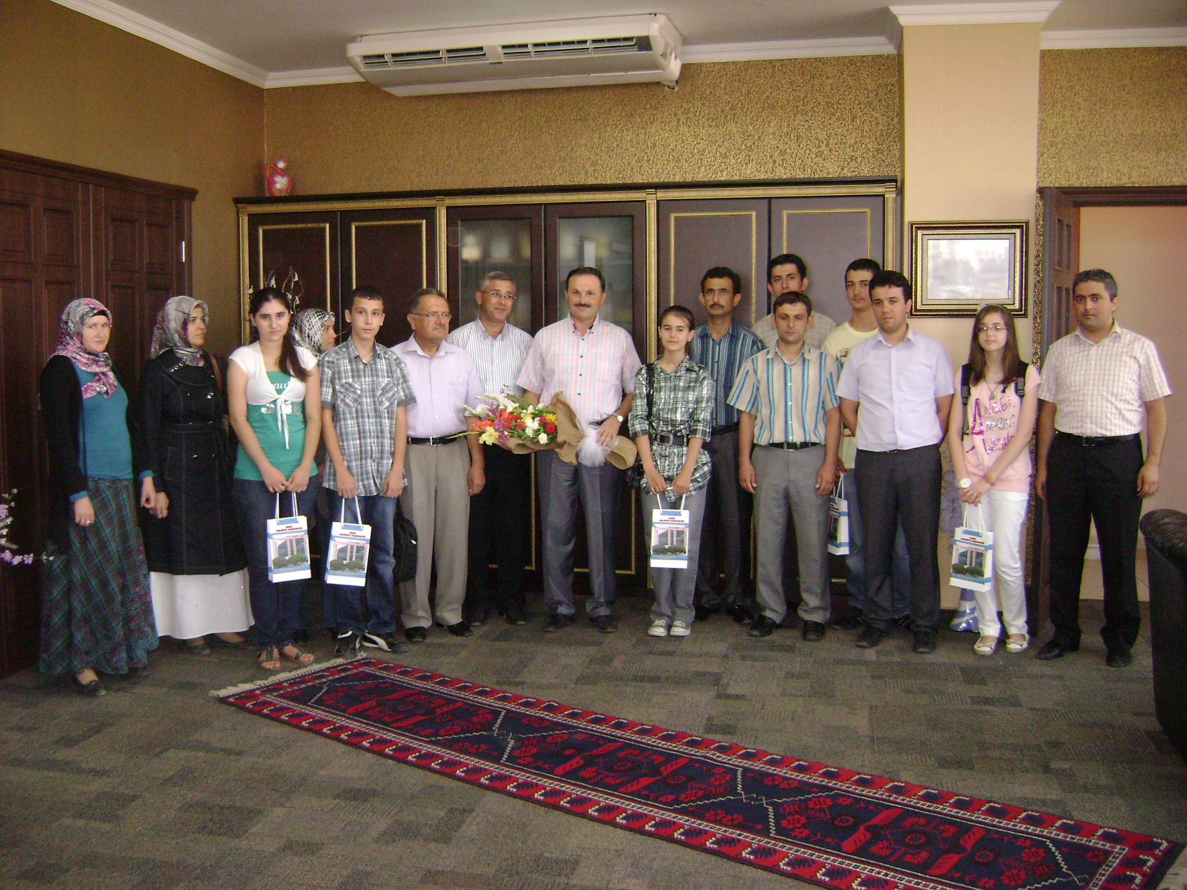
http://www.kadirkeskin.net

Slide 26
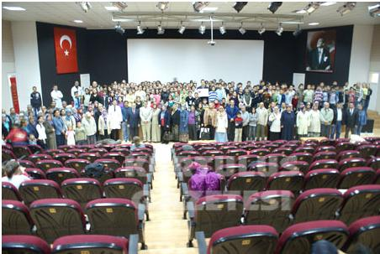
http://www.kadirkeskin.net

